Slide 1
승인 반출 시스템 관리자 가이드
SoftCamp Approval Management System

Slide 2
승인 반출 시스템 관리자 가이드
접속 방법
메인 화면
시스템 관리
결재자 정책 관리
관리자 정책 관리
반출 유형 관리
관리자 정보 관리
대결자 관리
공지사항 관리
자주하는 질문 관리
결재 대기
결재 완료
결재 반려

Slide 3
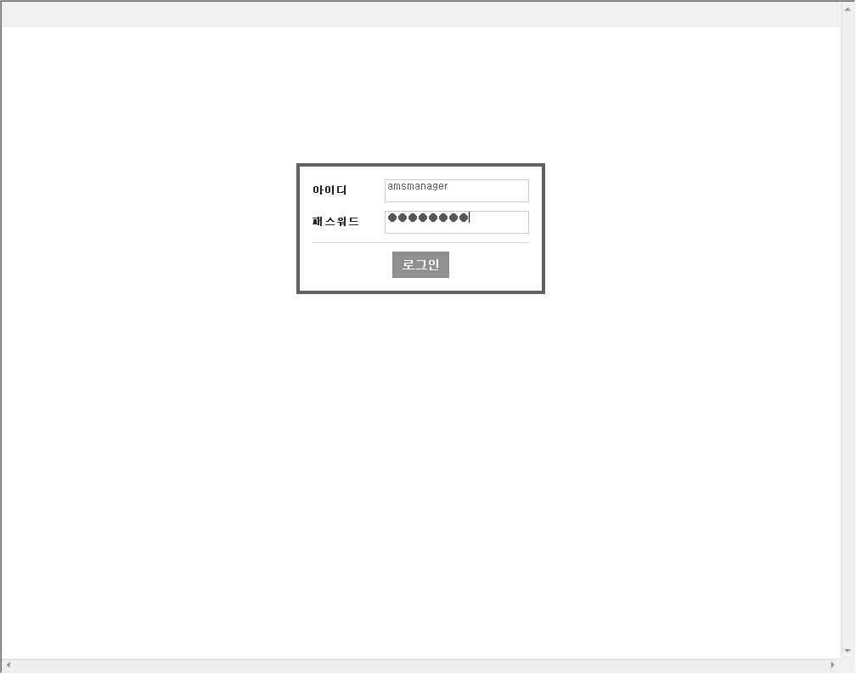
1.1 최초 접속은 승인 반출 시스템 서버에서 접속 – http://127.0.0.1/ams
1. 접속 방법
1. 시스템 관리자 접속 계정
• ID : amsmanager
• PW : softcamp
※ amsmanager 계정의 비밀번호 변경 및 접속 가능 IP등록은 “관리자 정보 관리“ 메뉴에서 가능
1

Slide 4
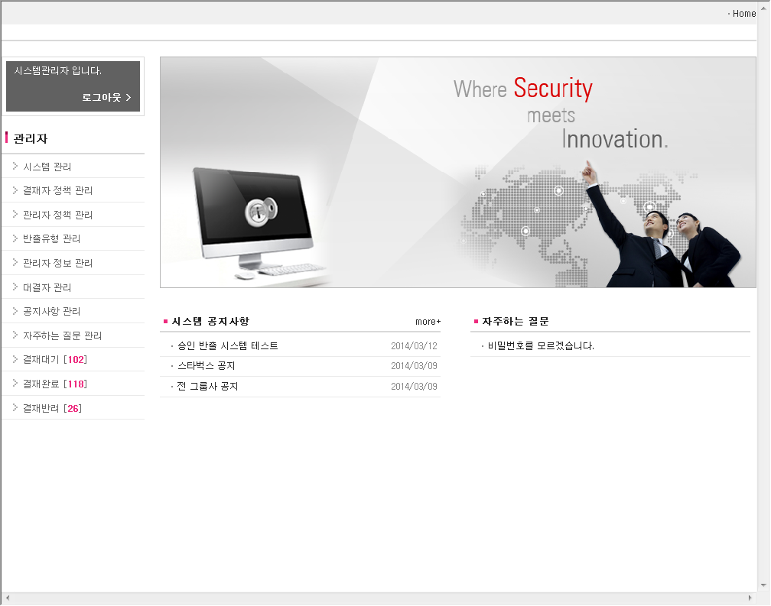
2.1 메인 화면 메뉴 설명
2. 메인 화면
1
1. 메인 화면으로 이동
2. 로그인 사용자 접속 정보
• 접속된 사용자 정보
• 로그아웃 메뉴
3. 관리자 메뉴 리스트
• 시스템 관리
• 결재자 정책 관리
• 관리자 정책 관리
• 반출유형 관리
• 관리자 정보 관리
• 대결자 관리
• 공지사항 관리
• 자주하는 질문 관리
• 결재대기
• 결재완료
• 결재반려
4. 최근 공지사항 리스트
5. 자주하는 질문 리스트
2
3
4
5

Slide 5
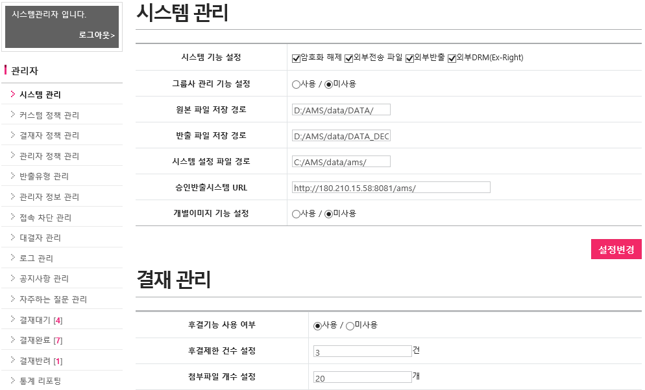
3.1 시스템 관리
3. 시스템 관리
1. 결재신청 페이지의 “요청 방법”항목에 표시 여부
2. 그룹사 마다 별도의 정책을 사용 할 것인지 여부
3. 원본 파일 저장 경로
4. 반출 파일 저장 경로
5. 시스템 설정 차일 경로
6. 승인반출 시스템 URL
7. 개별이미지 기능 설정
8. 현재 설정 저장
1
2
3
4
5
6
7
8

Slide 6
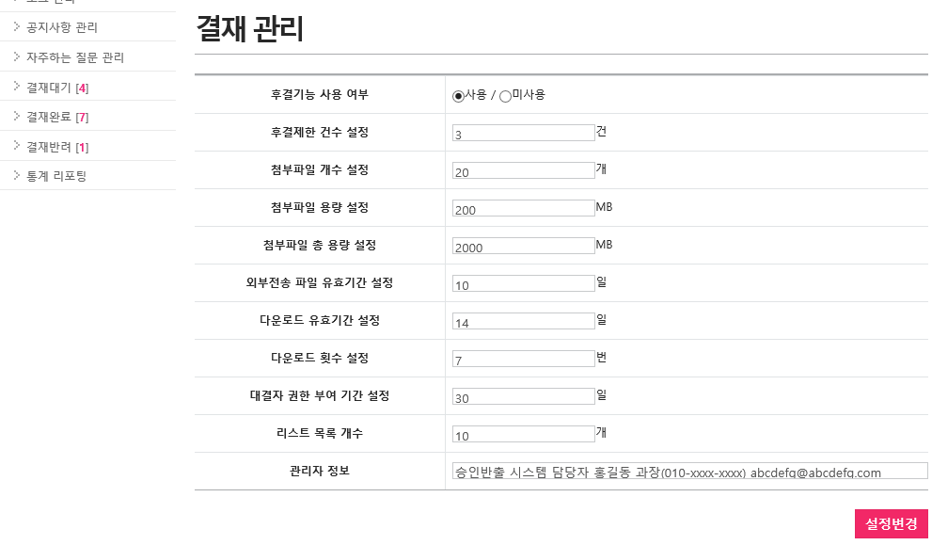
3.2 시스템 관리
3. 시스템 관리
1. 후결 기능 사용 여부
2. 진행 중인 후결 건수 제한
3. 최대 첨부 파일 개수
4. 각 첨부 파일의 최대 용량
5. 첨부된 파일의 총 용량
6. 외부전송 파일 유효 기간 설정
7. 결재 완료된 파일 다운로드 기간
8. 결재 완료된 파일 다운로드 횟수
9. 최대 대결자 권한 부여 기간
10. 리스트 화면의 표시 항목 개수
11. 에러 페이지의 관리자 정보
12. 현재 설정 저장
1
2
3
4
5
6
7
8
9
10
11
12

Slide 7
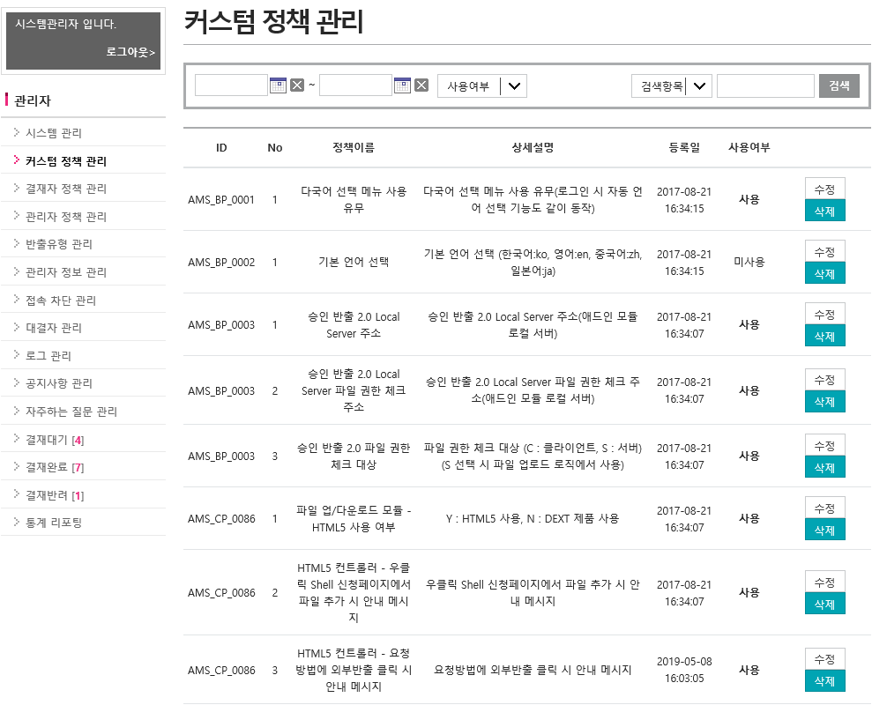
4.1 커스텀 정책 리스트
4. 커스텀 정책 관리
기간, 사용여부 별
2. 검색기능
• 정책이름
• 상세설명
• 정책 ID
3. 커스텀 정책 리스트
4. 커스텀 정책 수정 삭제
1
2
3
4

Slide 8
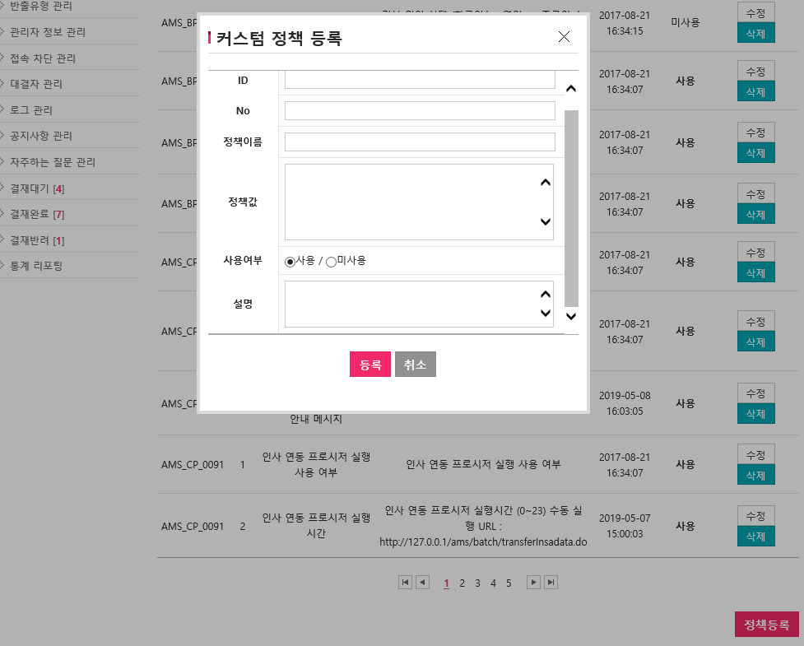
4.2 커스텀 정책관리 - 정책등록
4. 커스텀 정책 관리
커스텀 정책 추가등록
커스텀 정책 적용 창
2
1

Slide 9
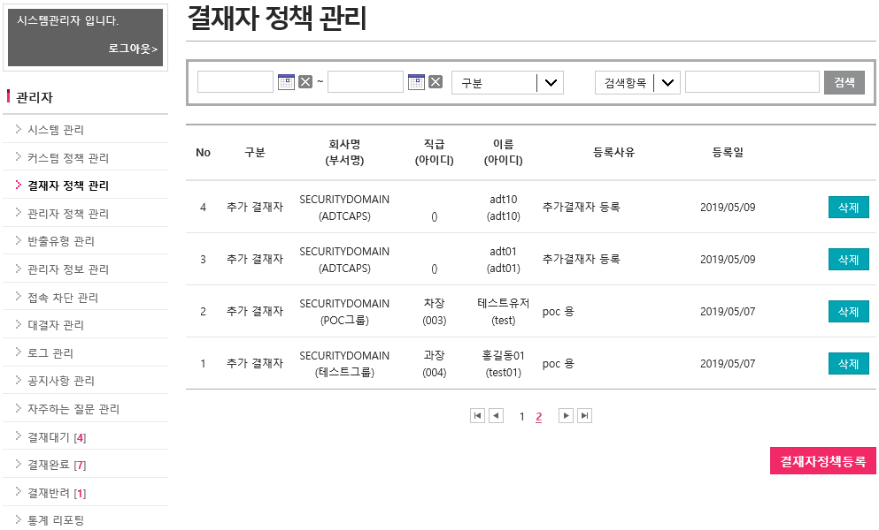
5.1 결재자 정책 리스트
5. 결재자 정책 관리
1. 등록된 결재자 정책 목록
• 기본 결재자(등록/수정/삭제 가능)
• 추가 결재자(등록/삭제 가능)
• 퇴직 예정자(등록/삭제 가능)
2. 기간, 구분 별 검색 가능
3. 검색 항목
• 이름
• 아이디
• 부서명
• 등록사유
4. 결재 정책 등록 버튼
2
3
1
4

Slide 10
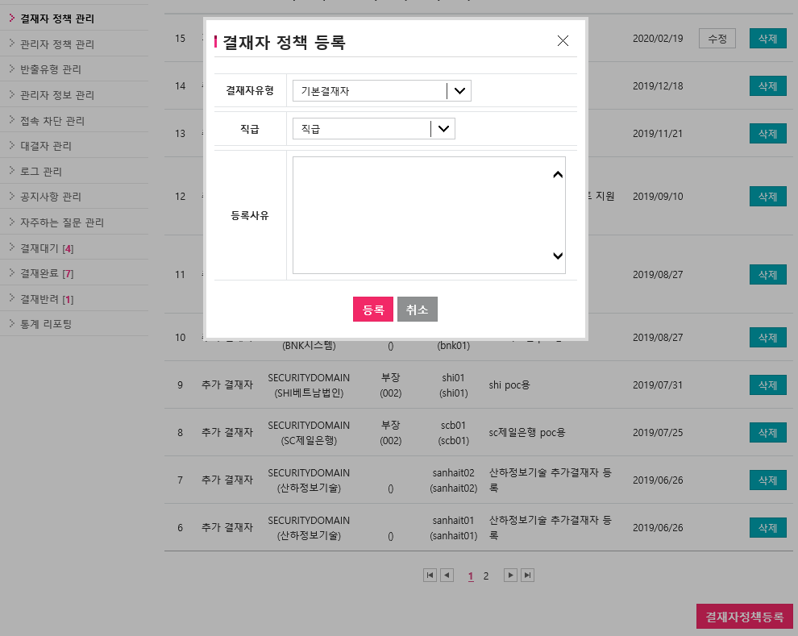
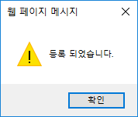
5.2 기본 결재자 등록 – 전체 그룹사 공통
5. 결재자 정책 관리
1. “결재자정책등록” 선택
2. “결재자유형“ 선택
3. 등록할 직급 선택
4. 등록 사유 입력
• 최대 200자까지 입력 가능
5. 등록 완료
2
3
4
5
1

Slide 11
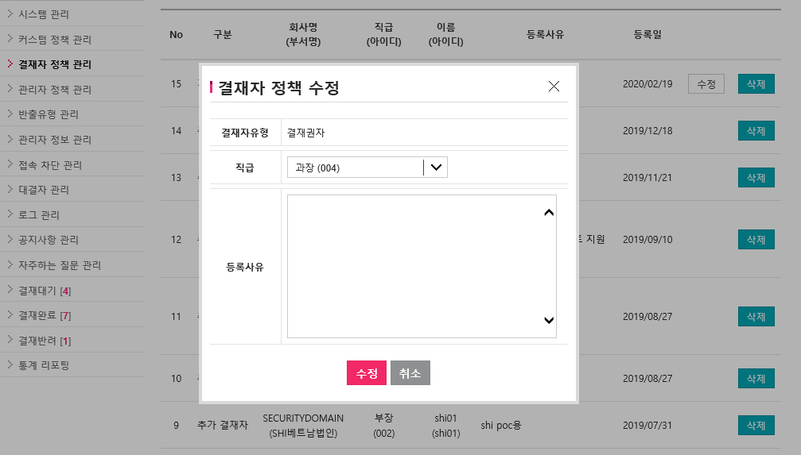
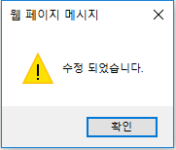
5.3 기본 결재자 수정
5. 결재자 정책 관리
1. 수정할 직급 선택
2. 등록 사유 입력
3. 수정 완료
1
2
3

Slide 12
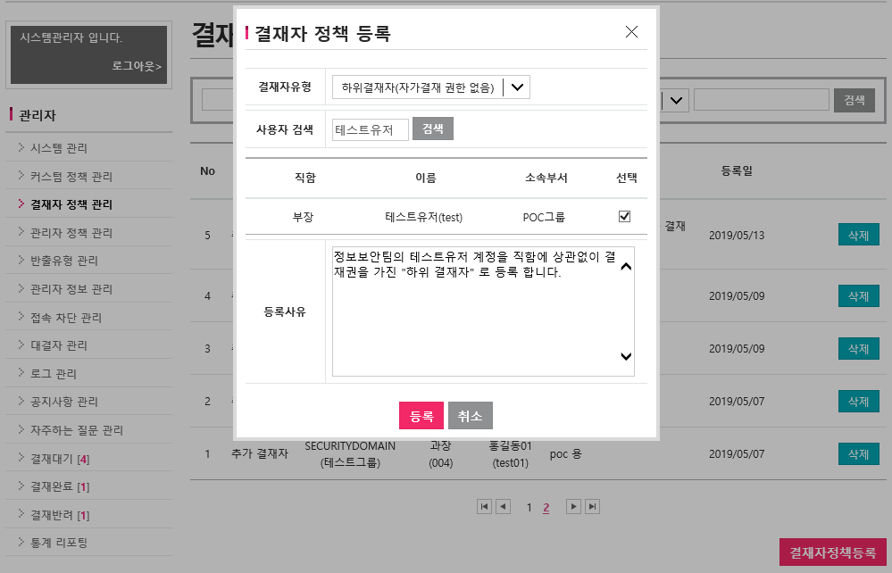
5.4 하위 결재자 등록 – 특정 사용자에게 결재자 권한 부여(자가 결재 권한 없음)
5. 결재자 정책 관리
1. “하위결재자” 선택
2. 특정 그룹사의 사용자 검색
3. 검색된 사용자 선택
4. 등록 사유 입력
• 최대 200자까지 입력 가능
5. 등록 완료
1
2
3
4
5

Slide 13
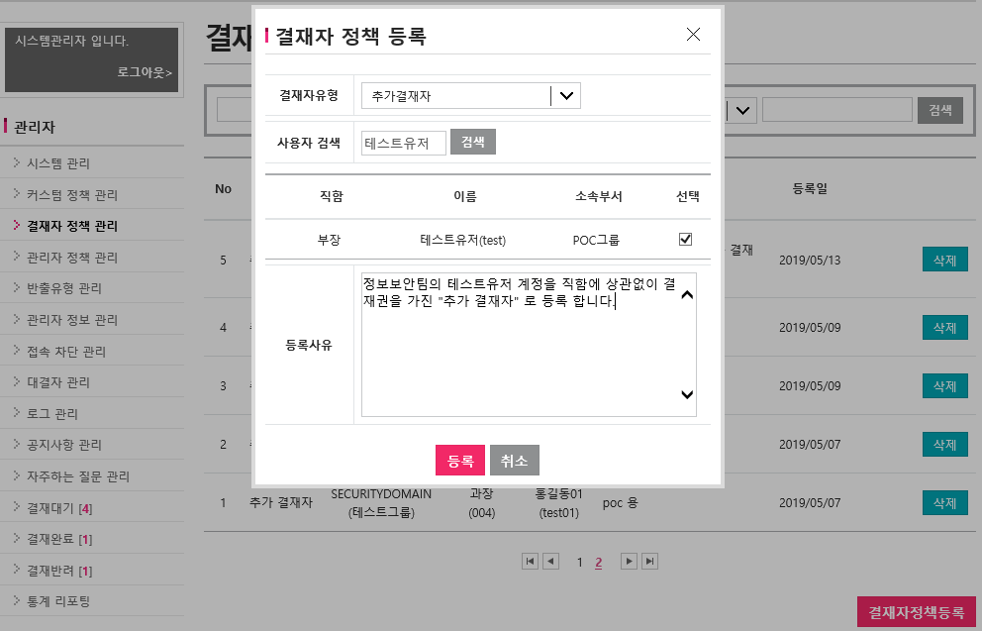
5.5 추가 결재자 등록 – 특정 사용자에게 결재자 권한 부여
5. 결재자 정책 관리
1. “추가결재자” 선택
2. 특정 그룹사의 사용자 검색
3. 검색된 사용자 선택
4. 등록 사유 입력
• 최대 200자까지 입력 가능
5. 등록 완료
1
2
3
4
5

Slide 14
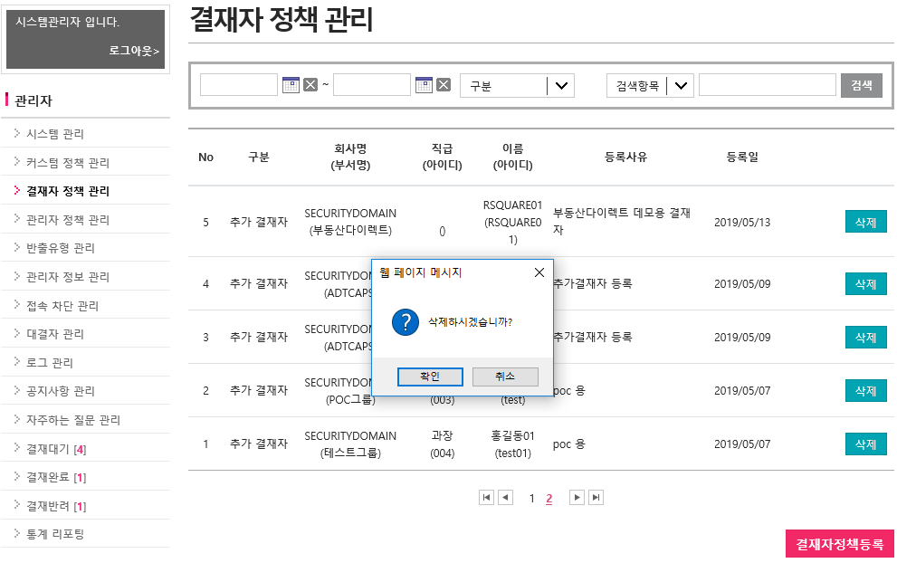
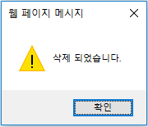
5.6 결재자 정책 삭제
5. 결재자 정책 관리
1. 등록된 결재자 정책 삭제
2. 삭제 완료
1
2

Slide 15
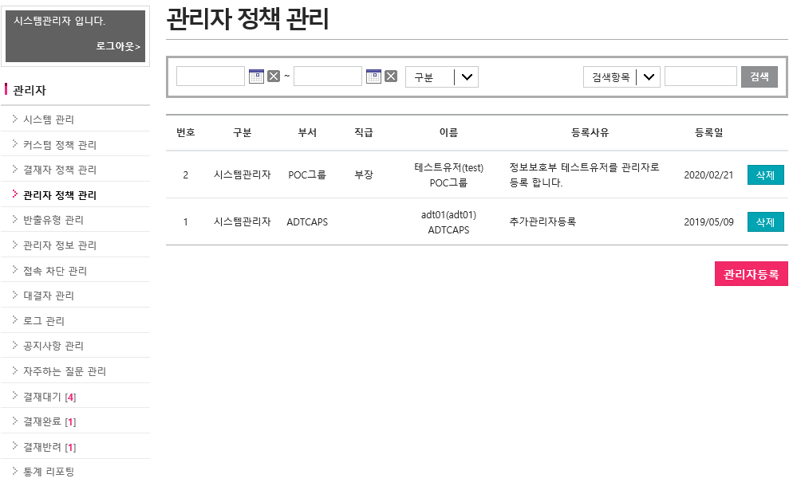
6.1 관리자 리스트
6. 관리자 정책 관리
1. 등록된 관리자 정책 목록
• 시스템관리자(등록/삭제 가능)
• 감사자(등록/삭제 가능)
2. 기간, 구분 별 검색 가능
3. 검색 항목
• 직급
• 이름
• 등록사유
• 부서명
4. 관리자 등록 버튼
2
3
1
4

Slide 16
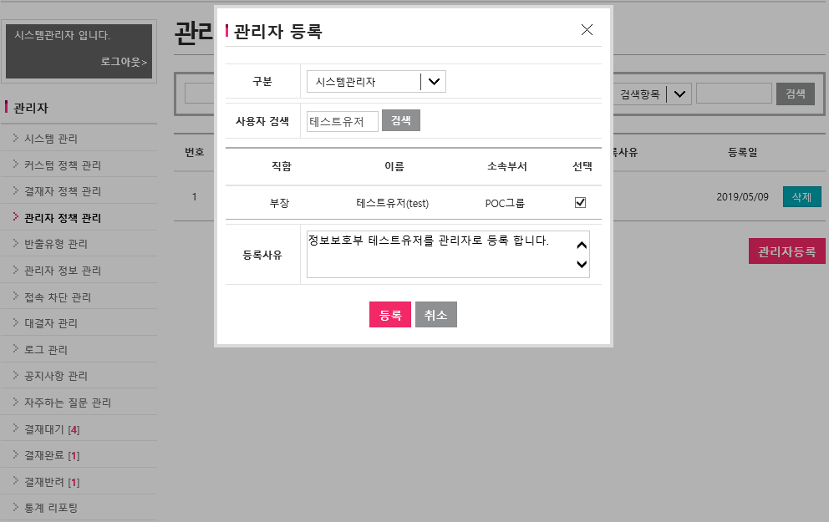
6.2 시스템관리자 등록 – 특정 사용자 시스템 관리자로 등록
6. 관리자 정책 관리
1. “시스템관리자” 선택
2. 사용자 검색
3. 검색된 사용자 선택
4. 등록 사유 입력
• 최대 200자까지 입력 가능
5. 등록 완료
1
2
3
4
5

Slide 17
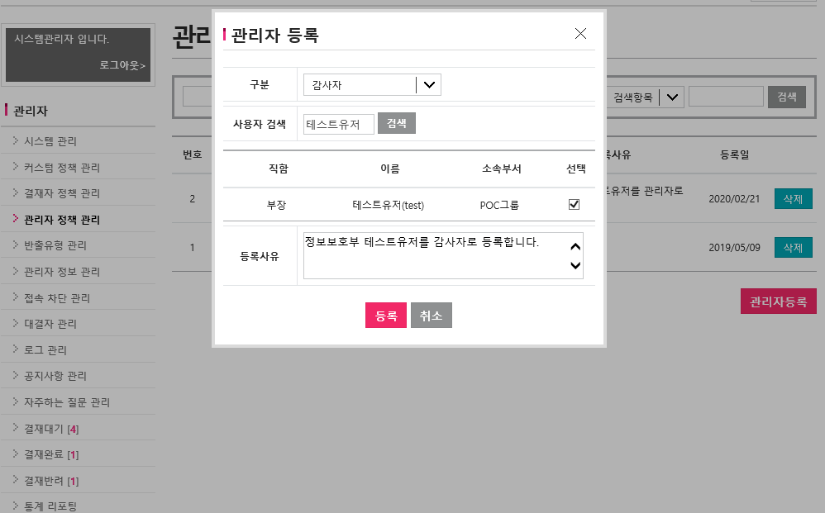
6.3 감사자 등록 – 특정 사용자 감사자로 등록
6. 관리자 정책 관리
1. “감사자” 선택
2. 사용자 검색
3. 검색된 사용자 선택
4. 등록 사유 입력
• 최대 200자까지 입력 가능
5. 등록 완료
1
2
3
4
5

Slide 18
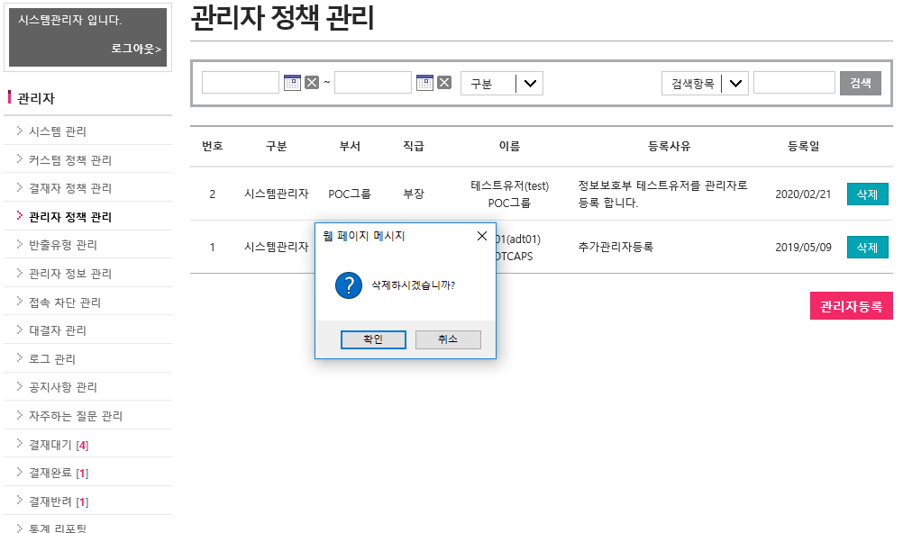
6.4 관리자/감사자 삭제
6. 관리자 정책 관리
1. 등록된 관리자/감사자 삭제
2. 삭제 완료
1
2

Slide 19
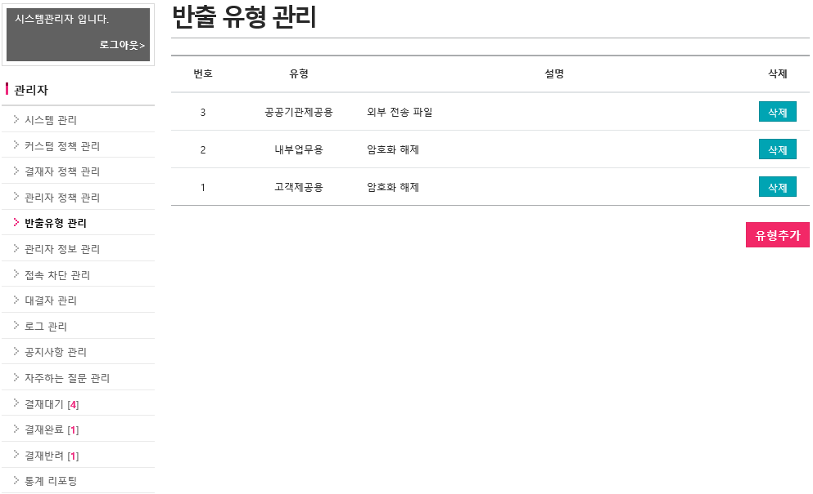
7.1 반출 유형 리스트
7. 반출 유형 관리
1. 등록된 유형 내용 확인
2. 유형 추가 버튼
3. 등록된 유형 삭제
1
3
2

Slide 20
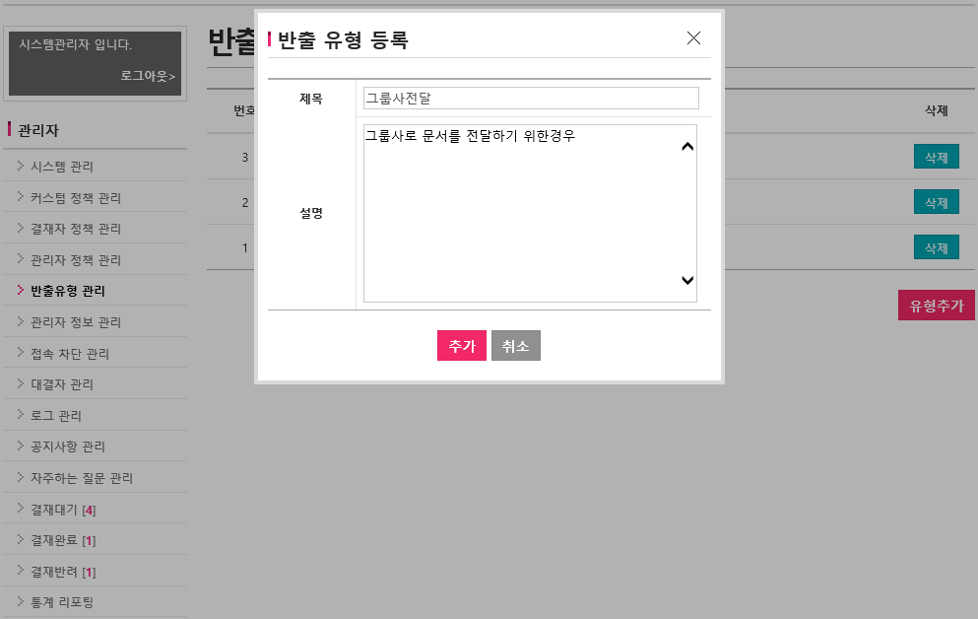
7.2 반출 유형 등록
7. 반출 유형 관리
1. 제목 입력
• 최대 20자까지 입력 가능
2. 설명 입력
• 최대 200자까지 입력 가능
3. 등록 완료
1
2
3

Slide 21
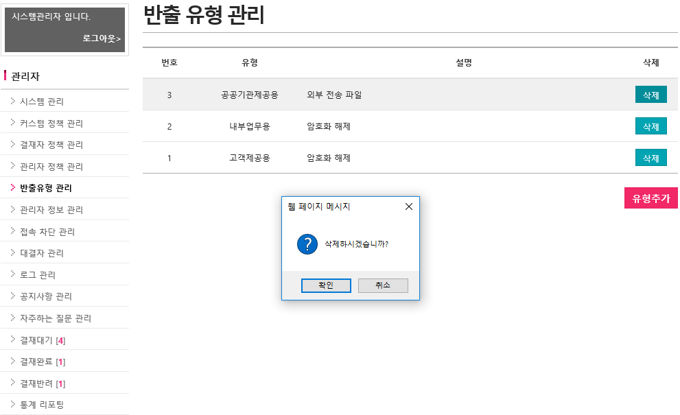
7.3 반출 유형 삭제
7. 반출 유형 관리
1. 등록된 반출 유형 삭제
2. 삭제 완료
1
2

Slide 22
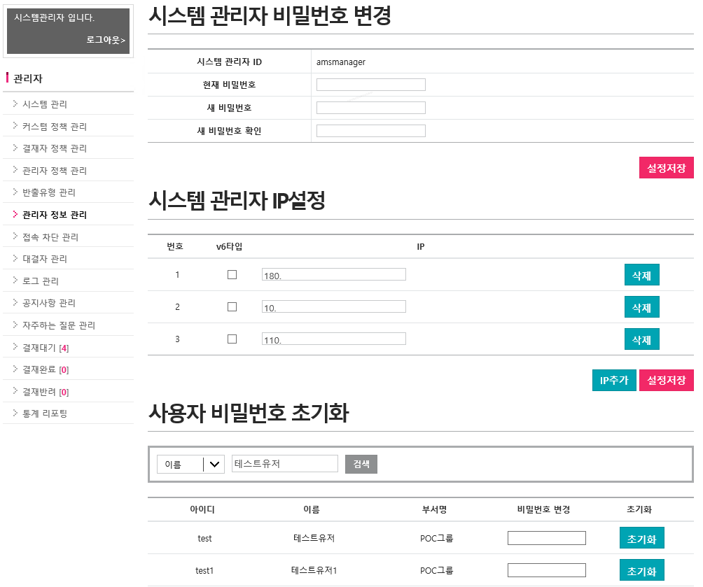
7.1 관리자 정보 설정
7. 관리자 정보 관리
1. 시스템 관리자 비밀번호 변경
• ID는 변경 불가
• PW는 8자이상 20자 이하로 입력 가능
2. 새 비밀번호로 저장
3. 접속 가능한 IP 추가
4. 접속 가능한 IP 삭제
5. 추가/삭제된 IP 정보 저장
6. 사용자 검색 아이디 /이름
7. 변경 비밀번호 입력 후 초기화
1
2
4
3
5
6
7

Slide 23
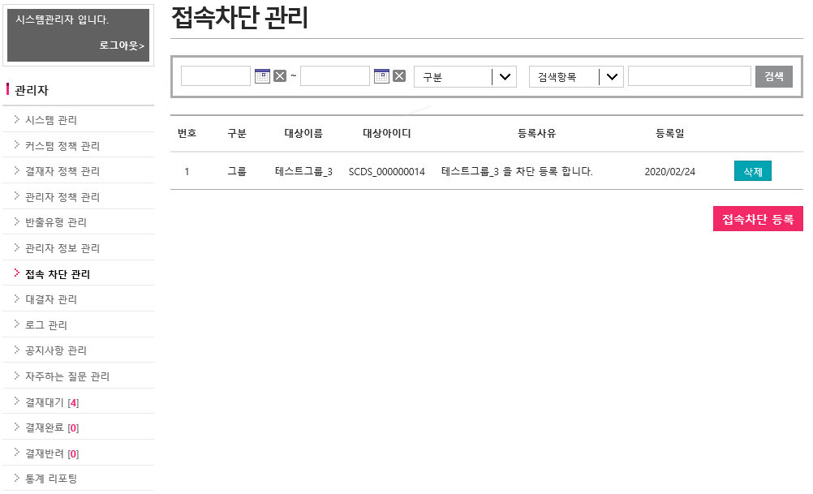
8.1 접속차단 리스트
8. 접속차단 등록
1. 등록된 접속차단 목록
2. 기간, 구분 별 검색 가능
• 그룹
• 사용자
3. 검색 항목
• 아이디
• 이름
• 등록사유
4. 접속차단 등록 버튼
5. 접속차단 삭제 버튼
2
3
1
5
4

Slide 24
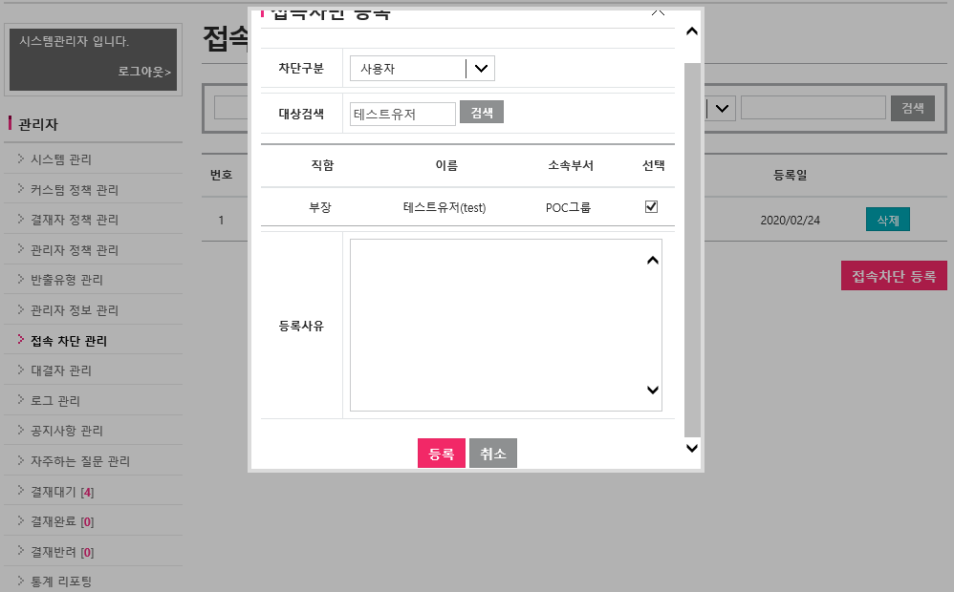
8.2 접속차단 등록
8. 접속차단 등록
1. 접속차단 등록 선택
2. 차단 구분 선택
• 그룹
• 사용자
3. 그룹 또는 사용자 검색
4. 검색된 그룹 또는 사용자 선택
5.등록 사유 입력
• 최대 200자까지 입력 가능
6. 등록 완료
2
3
4
1
5
6

Slide 25
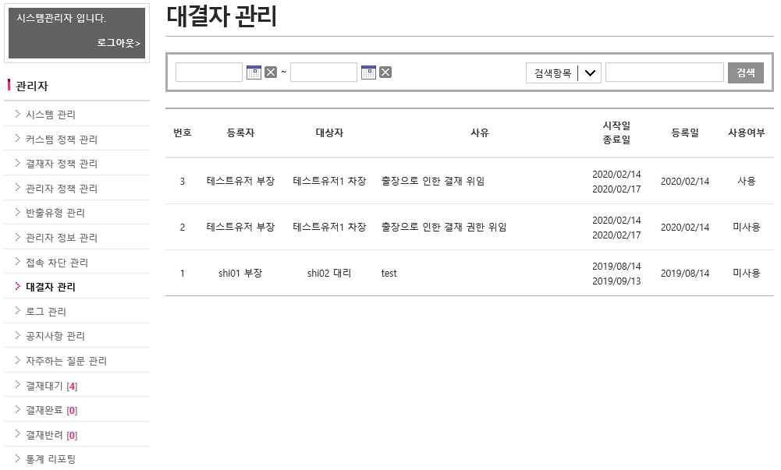
9.1 대결자 관리 리스트
9. 대결자 관리
1. 사유 클릭으로 내용 확인 가능
2. 기간 검색 가능
3. 검색 항목
• 사유
• 등록자
2
3
1

Slide 26
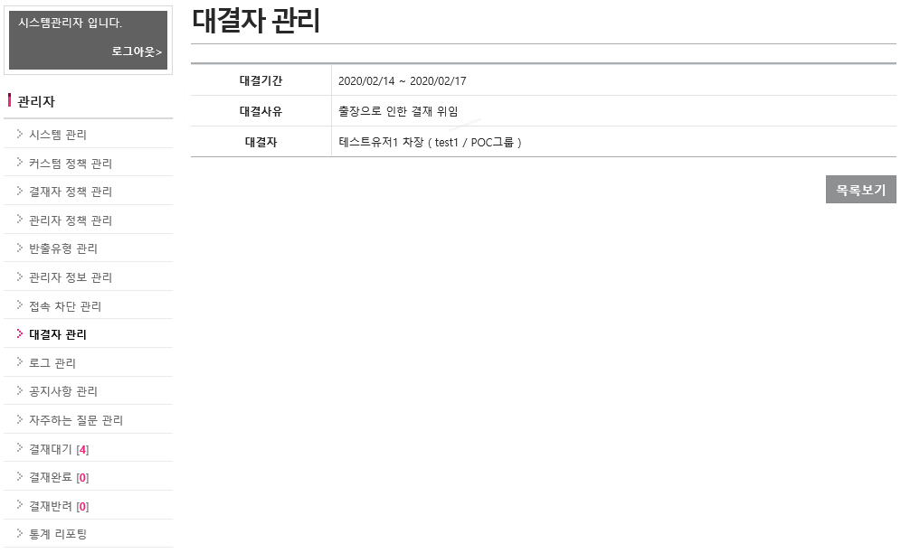
9.2 대결 내용 확인
9. 대결자 관리
1. 대결 내용 확인
2. 대결자 관리 리스트로 이동
1
2

Slide 27
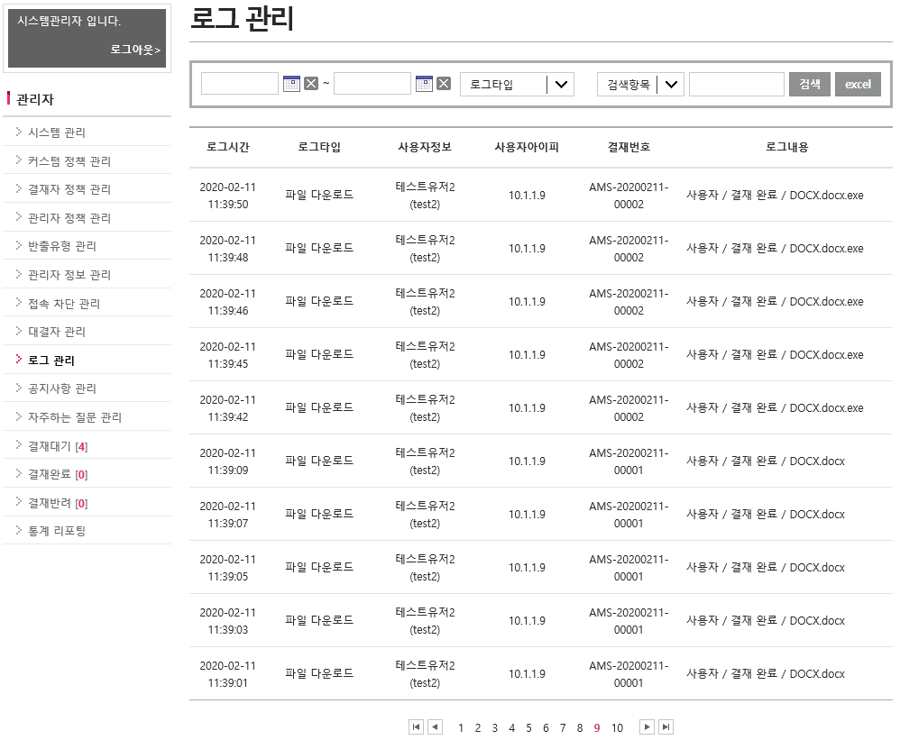
10.1 로그 관리 화면
10. 로그 관리
로그 리스트
날짜 검색
로그타입 검색
• 로그인
• 로그아웃
• 비밀번호 변경
• 시스템 설정
• 결재자 정책설정
• 관리자 정책설정
• 파일 다운로드
4. 검색 항목
• 사용자 정보
• 사용자 아이피
• 결재번호
5. 검색된 로그 엑셀로 내보내기
2
3
4
5
1

Slide 28
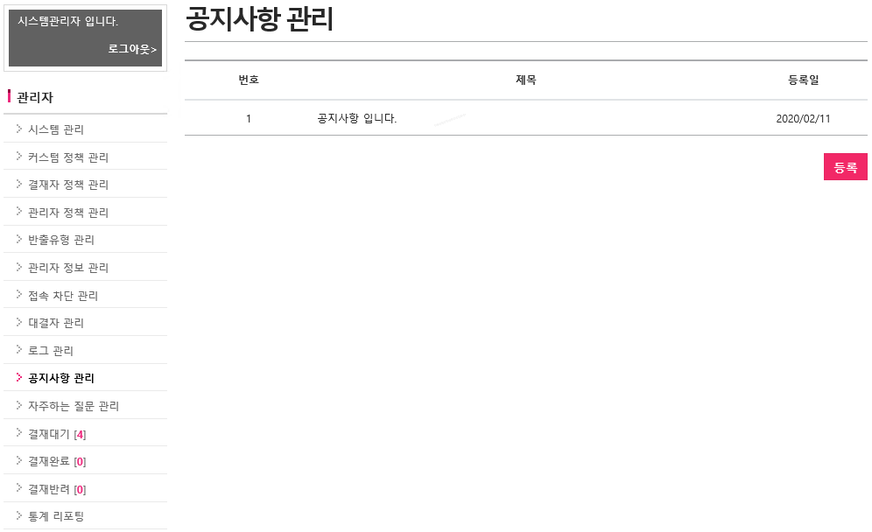
11.1 공지사항 리스트
11. 공지사항 관리
1. 공지사항 리스트
• 제목 클릭으로 내용 확인
2. 공지사항 등록 버튼
1
2

Slide 29
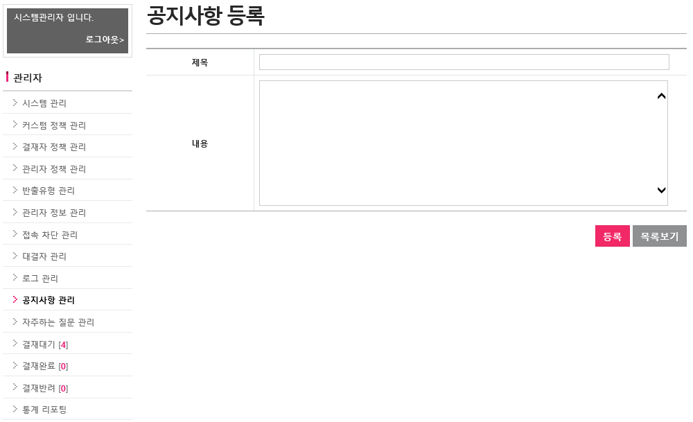
11.2 공지사항 등록 – 전체 그룹사 대상
11. 공지사항 관리
1. 제목 입력
• 최대 50자까지 입력 가능
2. 내용 입력
• 최대 300자까지 입력 가능
3. 등록 버튼
4. 등록 완료
1
2
3
4

Slide 30
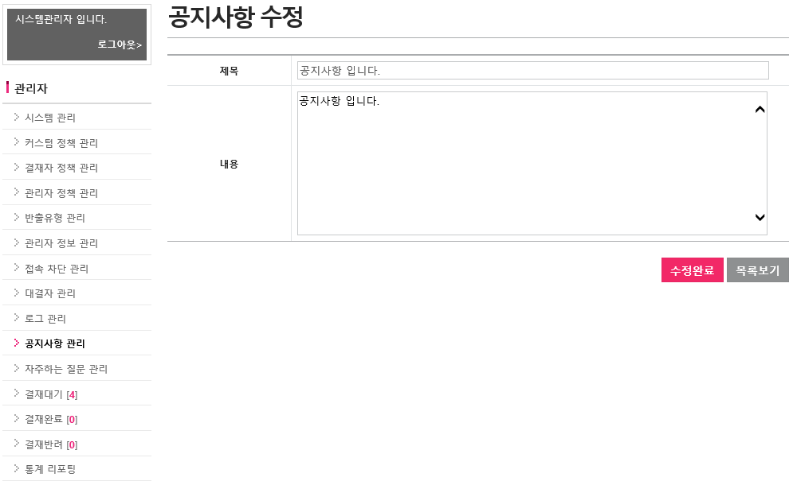
11.3 공지사항 수정
11. 공지사항 관리(계속)
1. 제목 입력
• 최대 50자까지 입력 가능
2. 내용 입력
• 최대 300자까지 입력 가능
3. 수정완료 버튼
4. 수정 완료
1
2
3
4

Slide 31
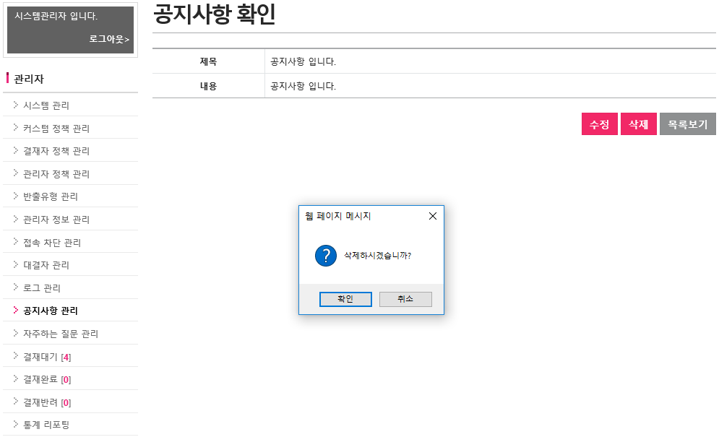
11.4 공지사항 삭제
11. 공지사항 관리(계속)
1. 공지사항 삭제
2. 삭제 완료
1
2

Slide 32
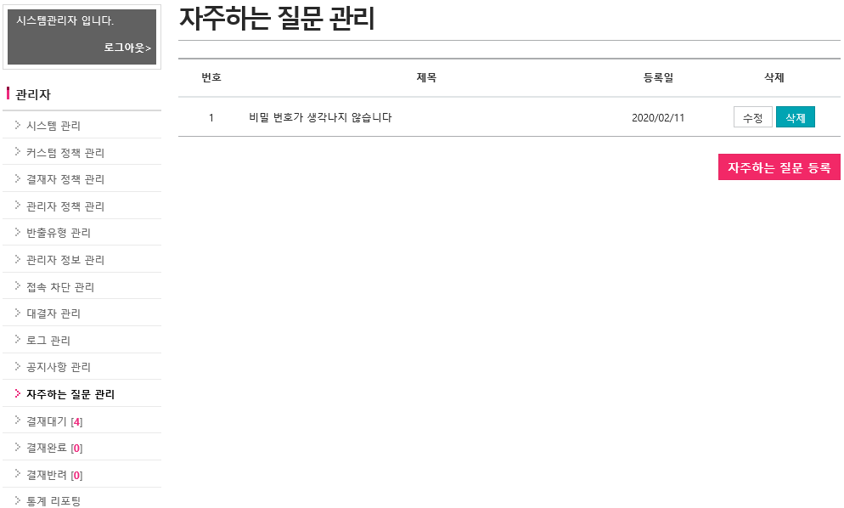
12.1 자주하는 질문 리스트
12. 자주하는 질문 관리
1. 제목 클릭으로 내용 확인
2. 자주하는 질문 등록 버튼
3. 수정 / 삭제 버튼
1
3
2

Slide 33
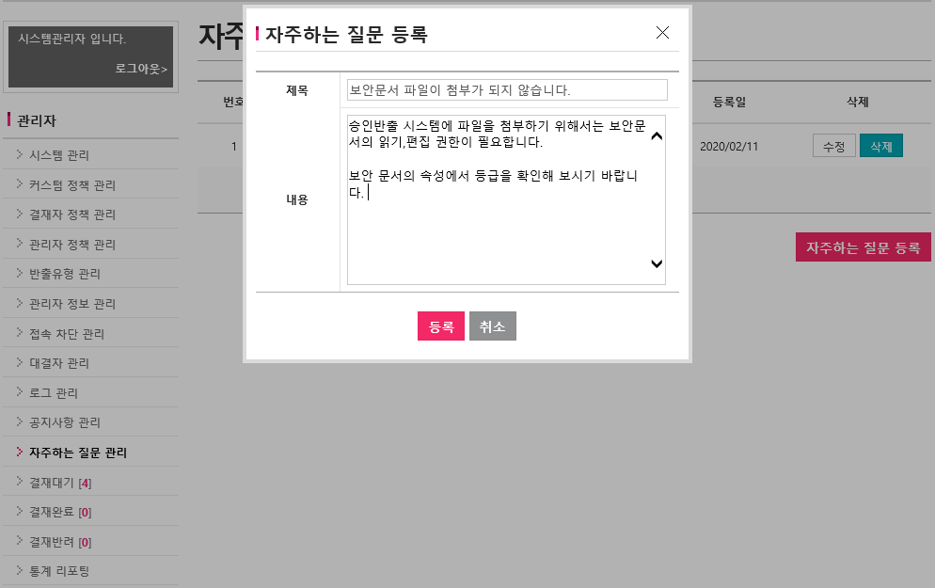
12.2 자주하는 질문 등록
12. 자주하는 질문 관리
1. 제목 입력
• 최대 50자까지 입력 가능
2. 내용 입력
• 최대 300자까지 입력 가능
3. 등록 완료
1
2
3

Slide 34
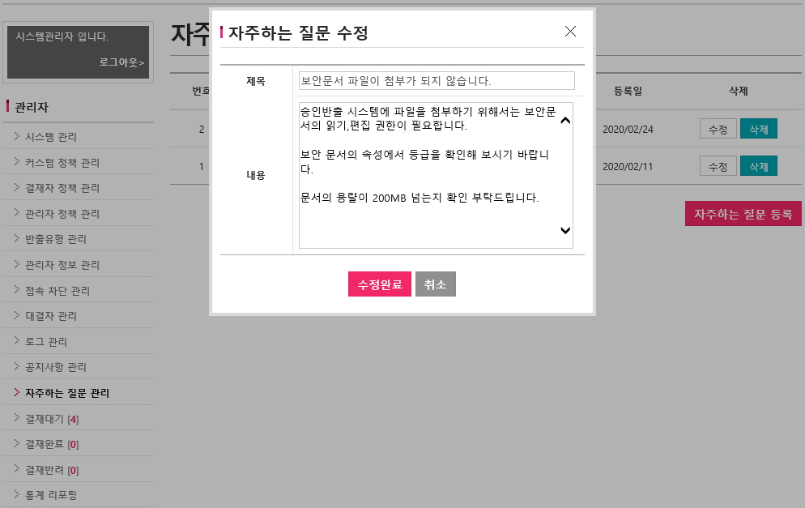
12.3 자주하는 질문 수정
12. 자주하는 질문 관리
1. 제목 입력
• 최대 50자까지 입력 가능
2. 내용 입력
• 최대 300자까지 입력 가능
3. 수정 완료
1
2
3

Slide 35
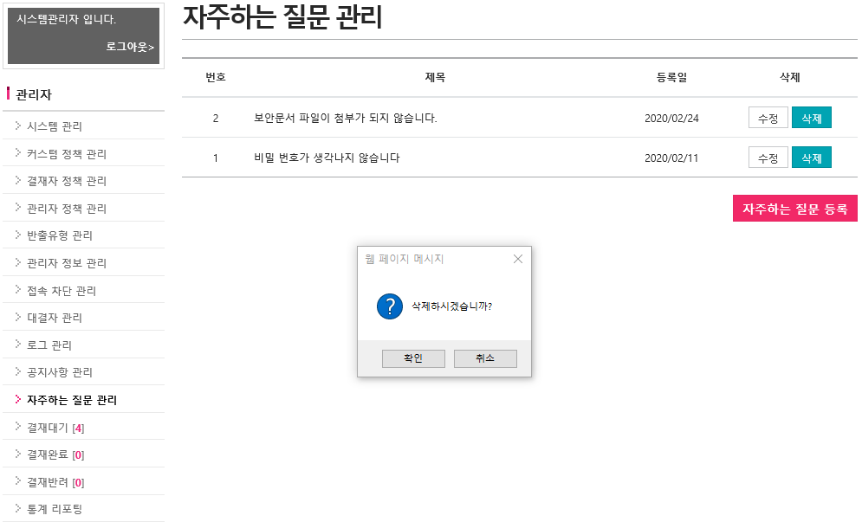
12.4 자주하는 질문 삭제
12. 자주하는 질문 관리
1. 자주하는 질문 삭제
2. 삭제 완료
1
2

Slide 36
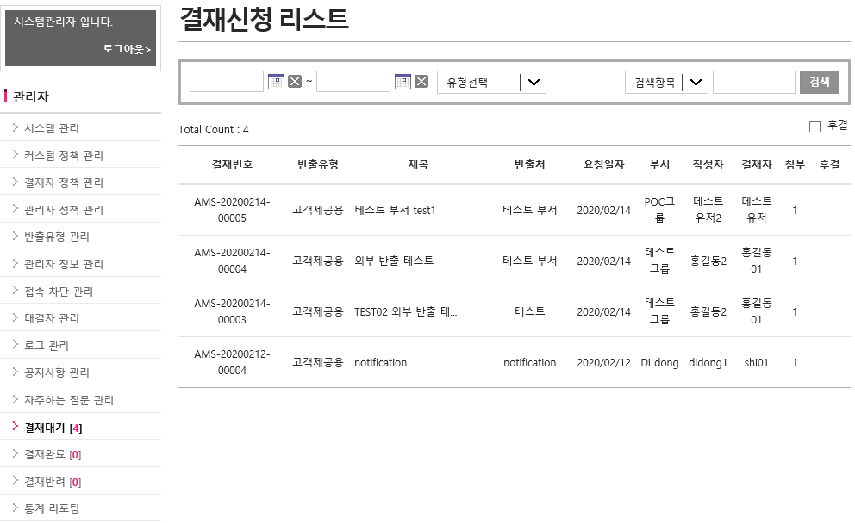
13.1 결재 대기 리스트
13. 결재 대기
1. 결재번호 및 제목 클릭으로 내용 확인 가능
2. 기간, 유형 별 검색 가능
3. 검색 항목
• 제목
• 반출처
• 부서명
• 작성자
• 결재자
2
3
1

Slide 37
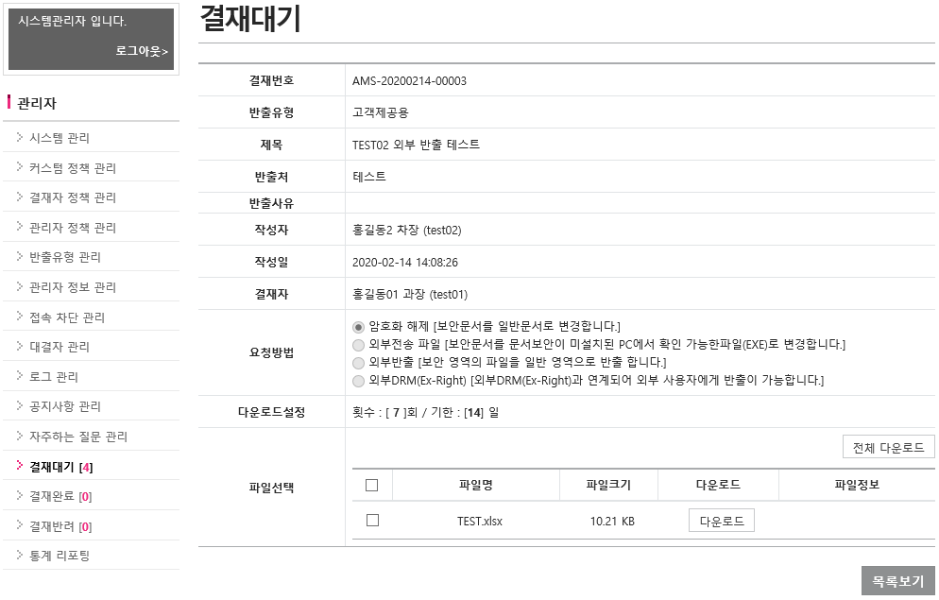
13.2 결재 대기 내용 확인
13. 결재 대기
1. 결재 대기 내용 확인
2. 첨부 파일 다운로드
• 원본 파일이 다운로드됨
1
2

Slide 38
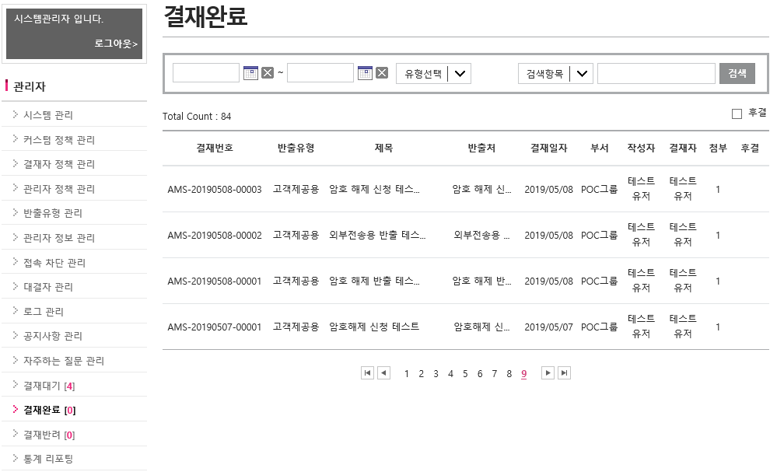
14.1 결재 완료 리스트
14. 결재 완료
1. 결재번호 및 제목 클릭으로 내용 확인 가능
2. 기간, 유형 별 검색 가능
3. 검색 항목
• 제목
• 반출처
• 부서명
• 작성자
• 결재자
2
3
1

Slide 39
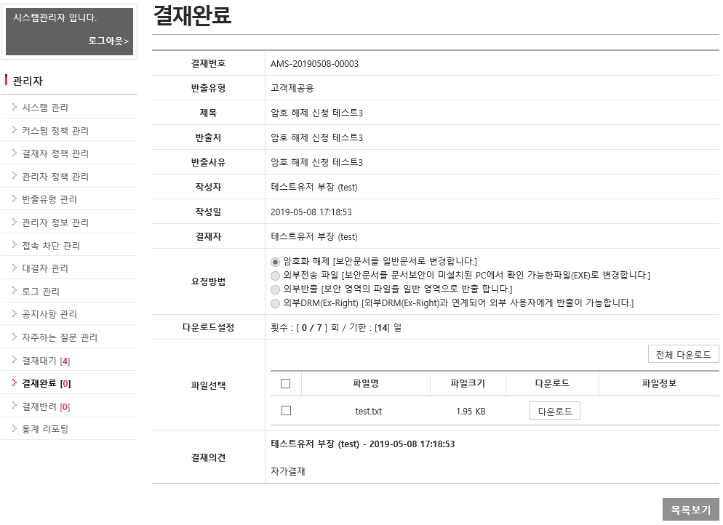
14.2 결재 완료 내용 확인
14. 결재 완료
1. 결재 완료 내용 확인
2. 첨부 파일 다운로드
• 원본 파일이 다운로드됨
• 기안자 본인만 요청 방법에 따라 변경 된 파일이 다운로드 됨
1
2

Slide 40
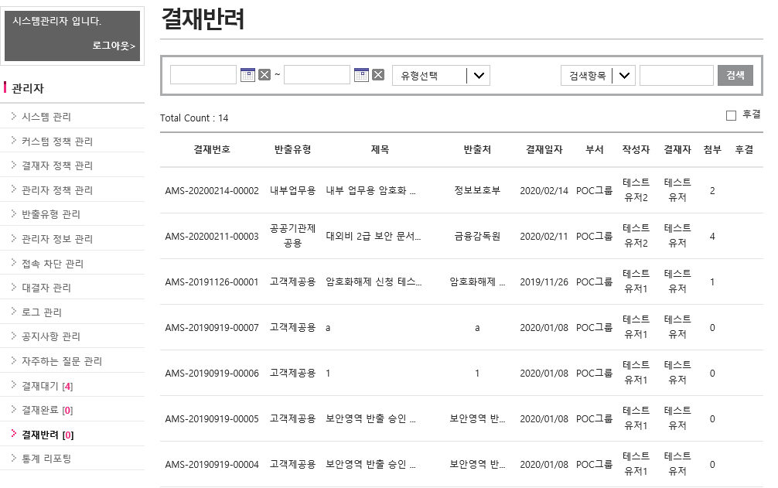
15.1 결재 반려 리스트
15. 결재 반려
1. 결재번호 및 제목 클릭으로 내용 확인 가능
2. 기간, 유형 별 검색 가능
3. 검색 항목
• 제목
• 반출처
• 부서명
• 작성자
• 결재자
4. 후결 리스트만 표시
2
3
4
1

Slide 41
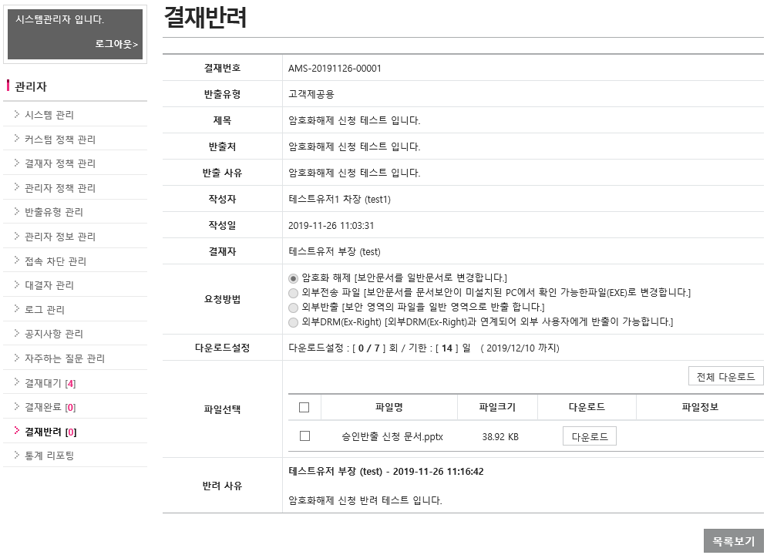
15.2 결재 반려 내용 확인
15. 결재 반려
1. 결재 완료 내용 확인
2. 첨부 파일 다운로드
• 원본 파일이 다운로드됨
1
2

Slide 42
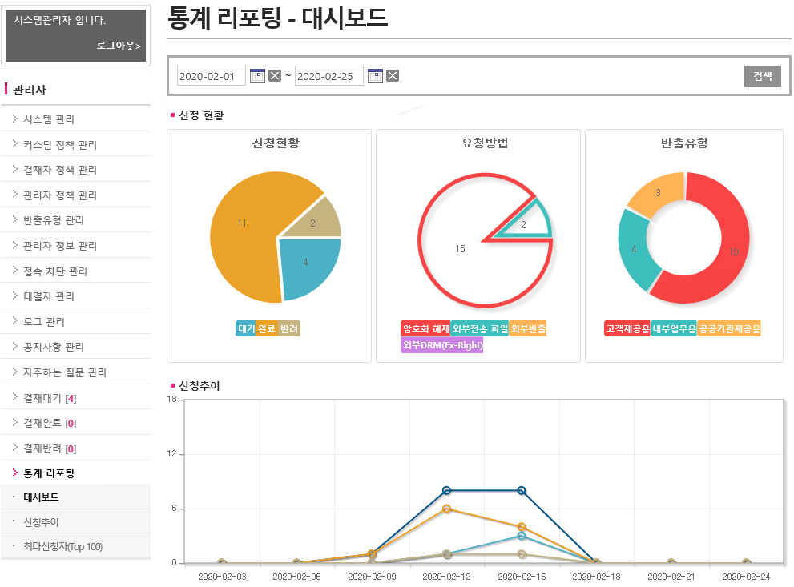
16.1 대시보드
16. 통계리포팅
통계 자료 시각화 표
2. 날짜 지정
2
1

Slide 43
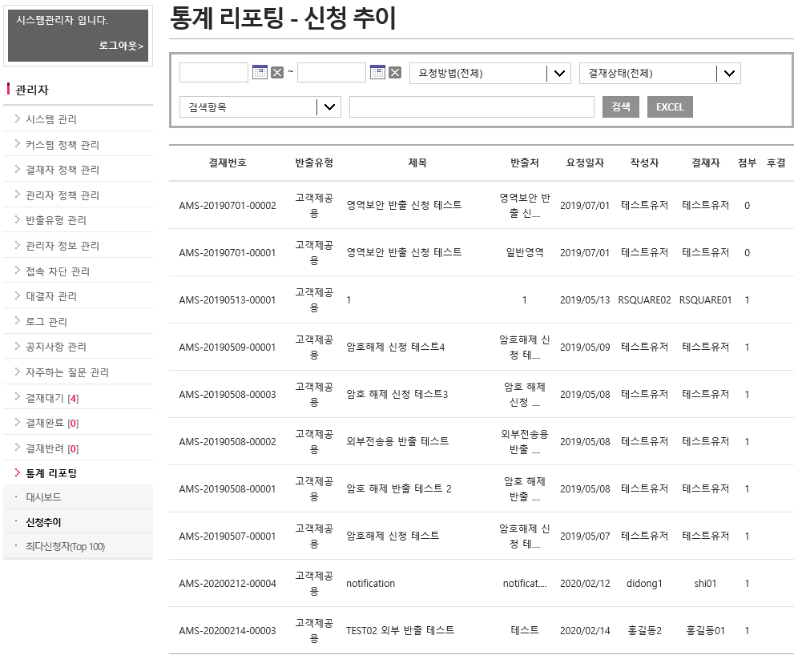
16.2 신청추이
16. 통계리포팅
1. 통계 리스트
2. 기간 지정
3. 요청방법 검색 지정
• 암호화 해제
• 외부전송 파일
• 외부반출
• 외부 DRM(EX-Right)
4. 결재상태 검색 지정
• 대기
• 완료
• 반려
5. 검색항목
• 제목
• 반출처
• 부서명
• 작성자사번
• 작성자
• 결재자사번
• 결재자
6. 엑셀 내보내기
2
3
4
5
6
1

Slide 44
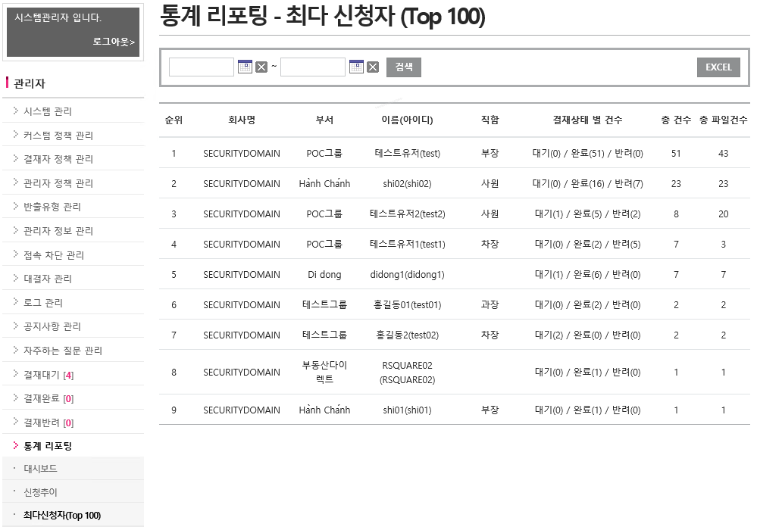
16.3 최다 신청자 TOP10
16. 통계리포팅
1. 최다신청자 리스트
2. 기간 지정 검색
3. 엑셀 내보내기
2
3
1
•

Slide 45
Thank you
소프트캠프㈜
135-935 서울시 강남구 테헤란로 8길 37, 5층(역삼동)
Tel. 02-3453-9999 Fax. 02-3453-3033
Homepage. http://www.softcamp.co.kr

